Slide 1
DNA的粗提取与鉴定

Slide 2
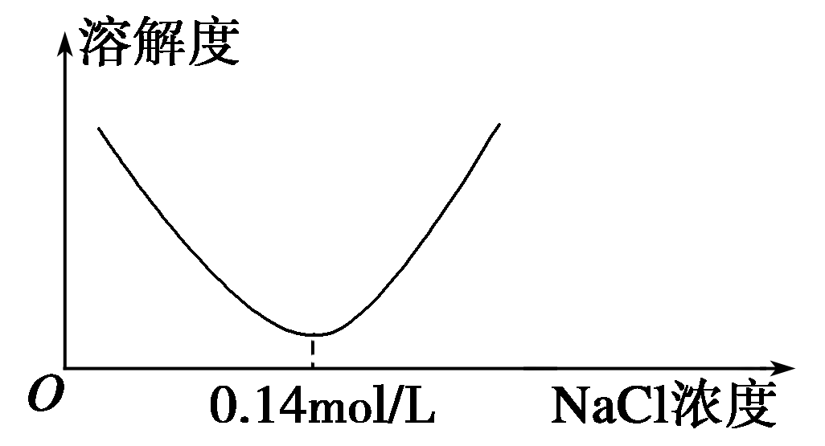
基础知识
1、DNA主要以染色体形式存在于细胞核。
2、DNA和蛋白质等其他成分在不同浓度的Nacl溶液中溶
解度不同。
DNA在NaCl溶液中的溶解度
3、DNA不溶于酒精溶液，但是细胞中的某些蛋白质则溶于酒精。

Slide 3
基础知识
4、蛋白质酶能水解蛋白质，但是对DNA没有影响。
5、大多数蛋白质不能忍受60--80℃的高温，而DNA在
80℃以上才会变性。
6、洗涤剂能够瓦解细胞膜，但对DNA没有影响 。
7、在沸水浴的条件下，DNA与二苯胺反应呈现蓝色。

Slide 4
实验设计
1、选取材料：
备选材料：猪血、鸡血、猪肝、香蕉、花菜
你选择的材料是：___________________
理由是：___________________
实验中不能选用猪血等哺乳动物的血，因为哺乳动物成熟的红细胞没有细胞核和众多的细胞器。

Slide 5
实验设计
2、实验步骤：
（根据所选材料及基础知识，以小组为单位设计实验步骤。）

Slide 6
实验设计
2、实验步骤：
（以鸡血为例。）

Slide 7
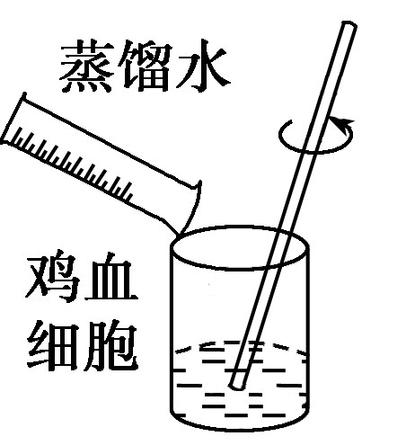
步骤 | 图示 | 具体操作 | 讨论
①破碎细胞 |  | 在鸡血细胞液中加入一定量(20mL)的蒸馏水，同时用玻璃棒搅拌 | 搅拌时应该沿一个方向搅拌

Slide 8
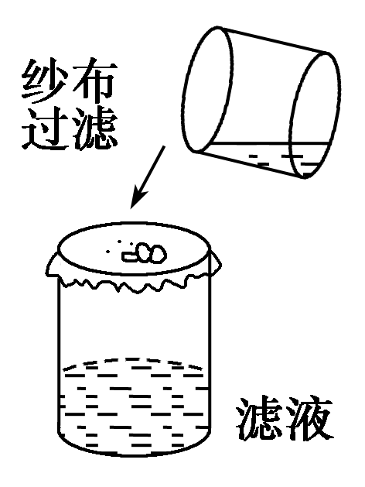
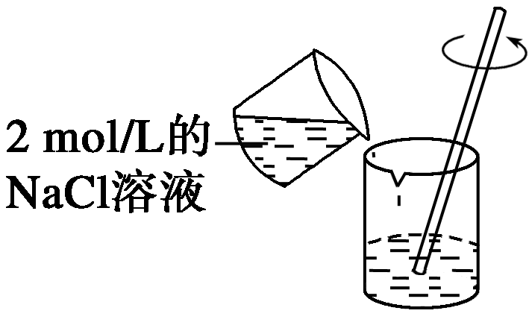
②提 取核 物质 |  | 纱布过滤，取滤液 | 滤液中含有DNA、蛋白质和RNA等物质
③溶 解细 胞核 内的 DNA |  | 在滤液中加入两倍体积的浓度为2 mol/L的NaCl溶液，沿一个方向搅拌约1 min | 选用2 mol/L的NaCl溶液的原因是：DNA分子在此浓度下的溶解度大，能充分溶解

Slide 9
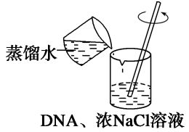
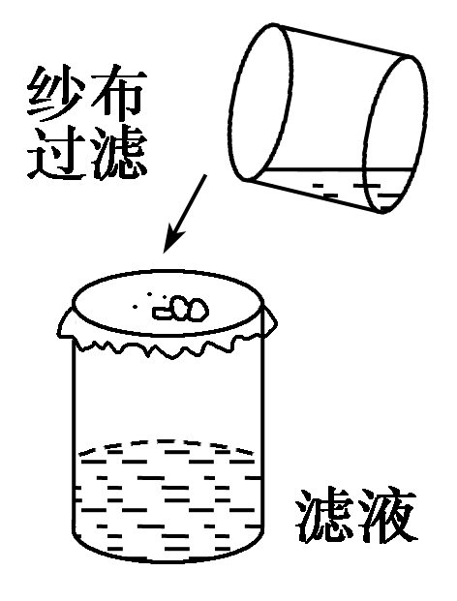
④析出含DNA的黏稠物 |  | 缓慢加入蒸馏水，并用玻璃棒搅拌，当黏稠物不再增加时，停止加水 | 当黏稠物不再增加时，此时的NaCl溶液浓度应该接近0.14 mol/L
⑤滤取含DNA的黏稠物 |  | 用多层纱布过滤，取纱布上的黏稠物 | 滤液中含有的主要是蛋白质 等杂质

Slide 10
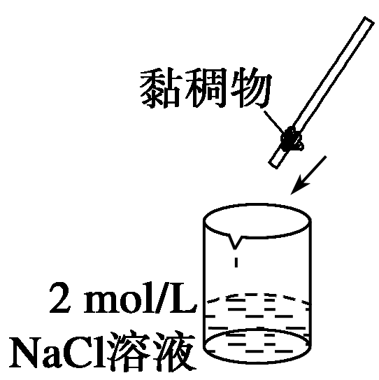
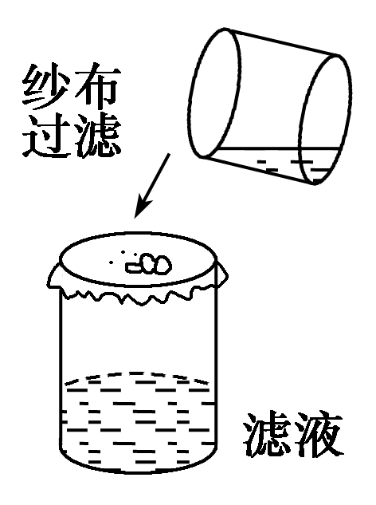
⑥将DNA的黏稠物再次溶解 |  | 用2 mol/L的NaCl溶液溶解黏稠物，沿一个方向搅拌约3 min | 搅拌时间较长的目的是充分溶解DNA
⑦过滤含DNA的NaCl溶液 |  | 用多层纱布进行过滤(或离心)，收集滤液 | 此时，DNA存在于滤液中

Slide 11
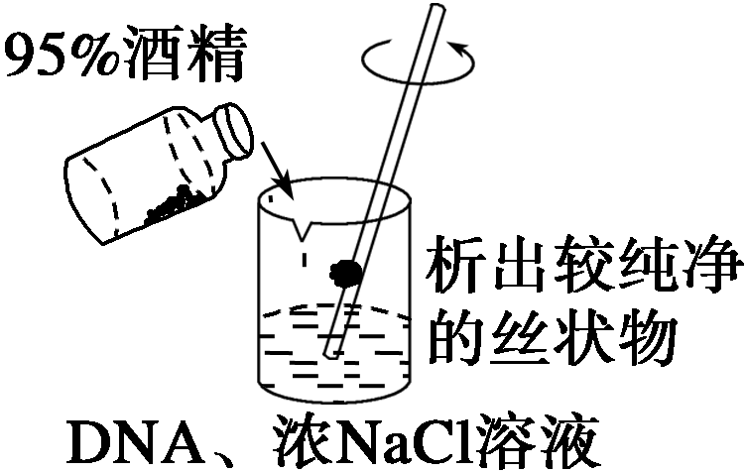
⑧提取含有杂质较少的DNA |  | 贴壁缓慢加入与滤液体积相等的、冷却的体积分数为95%的酒精溶液，并沿一个方向缓慢搅拌，溶液中出现DNA丝状物 | 使用冰酒精的目的：一是抑制核酸水解酶活性，防止DNA降解；二是降低分子运动，易于形成沉淀析出；三是低温有利于增加DNA分子的柔韧性，减少断裂

Slide 12
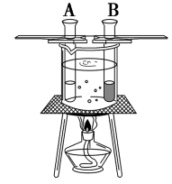
⑨DNA 的鉴定 |  | A：2 mol/L的NaCl 溶液5 mL＋DNA＋4 mL二苯胺试剂 | 呈现蓝色
 |  | B：2 mol/L的NaCl 溶液5 mL＋4 mL二苯胺试剂 | 无颜色变化

Slide 13
DNA的粗提取及鉴定

Slide 14
为什么反复地溶解与析出DNA?
用高盐浓度的溶液溶解DNA，能除去在高盐中不能溶解的杂质；用低盐浓度使DNA析出，能除去溶解在低盐溶液中的杂质。因此，通过反复溶解与析出DNA，就能够除去与DNA溶解度不同的多种杂质。

Slide 15
实验中两次加入蒸馏水的目的不同
①在第一步中，目的是使鸡血细胞吸水涨破，加蒸馏水后必须充分搅拌，不应少于5 min，使血细胞充分吸水涨破。
②在第四步中，目的是为了稀释NaCl溶液，使DNA逐渐析出。

Slide 16
实验中三次加入NaCl溶液的目的
①在第三步中，加入NaCl溶液后必须充分搅拌，加速染色质中DNA与蛋白质的分离，使DNA充分游离并溶解在NaCl溶液中。
②在第六步中，加入NaCl溶液的目的是使DNA溶解。
③在第九步(即DNA鉴定环节)中，加入NaCl溶液的目的是溶解DNA。

Slide 17
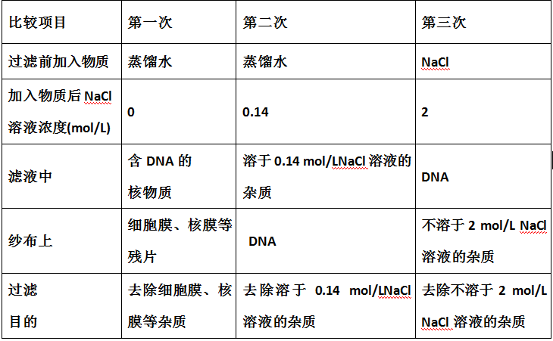
实验中三次过滤的比较

Slide 18
注意事项
在鸡血中加入柠檬酸钠防止血液凝固；
玻璃棒沿同一方向搅拌，防止DNA的细丝被打碎；
玻璃棒搅拌要缓慢(细胞破裂快速搅拌)；
二苯胺试剂要现配现用等。

Slide 19
实验设计
2、实验步骤：
（以花菜为例。）

Slide 20
提取花菜DNA时，要加入洗涤剂和食盐并充分研磨，作用分别是什么？
涤剂是一些离子去污剂，能溶解细胞膜，有利于DNA的释放；
食盐的主要成分是NaCl，有利于DNA的溶解。
研磨不充分会使细胞核内的DNA释放不完全，提取的DNA量少，影响实验结果。

Slide 21
溶解度
冷酒精
洗涤剂
蓝色
蓝色

